Slide 1
2020级电子与通信工程专业硕士
现代通信技术
Modern Communication Technologies
电子与信息工程学院
陈 翔
2020-2021学年第一学期

Slide 2
第三讲
无线信道

Slide 3
无线信道模型-1

Slide 4
引言
自由空间传播
信道确定性模型
信道随机性一阶模型
信道随机性二阶模型

Slide 5
引 言

Slide 6
什么是无线信道？
无线通信是利用空间电磁波的辐射，实现信息传输的一种通信方式。这种辐射电磁波的空间被称为无线通信的传播信道。
有线通信的信道是电缆等导体，通信信号的载体是电流、电压，而无线通信的信道是空间，通信信号的载体是电磁场。为了将通信信号的电流、电压变换成电磁场，需要采用天线。——有效辐射！
在发送端，天线将发射机的发送电流、电压变换成电磁场辐射到空间。在接收端，天线将空间感应到电磁场变换成接收电流、电压，送往接收机。

Slide 7
传播信道模型
电流、电压
电磁场
电流、电压
发射机
接收机
路
无线传播信道
场
无线传播信道应该只包括传播空间。但是由于无线通信的收发信设备及通信信号处理都是基于“路”而不是基于“场”的，为了便于对信道进行测量、分析及建模，往往把天线也包含在传播信道模型之中。
如果把天线也包含在传播信道中，在考虑信道特性时，还应该考虑天线特性。
天线特性主要是：在“路”一侧的输入输出特性，以及在“场”一侧的辐射特性。

Slide 8
传播信道的数学描述
s(t)
r(t)
a 传播衰减
τ 传播时延
G_{T}(φ,θ)
传播方向
G_{R}(φ,θ)
信道参数包括：衰减a，时延τ，方向G_{T}(φ,θ)，G_{R}(φ,θ)
此外还要考虑：1、多条路径的问题，2、移动及时变的问题，3、随机的问题，4、干扰的问题。

Slide 9
无线信道的物理过程
散射体
干扰
散射
天线
绕射及透射
天线
直射
障碍物
移动
反射
无线发
热噪声
无线收
地面

Slide 10
四种基本传播机制
直射：自由空间传播
反射：当电磁波遇到比波长大得多的物体时，发生
反射。反射发生在地球表面、建筑物和墙壁表面。
绕射：当发射机和接收机之间的传播路由被尖锐的
边缘阻挡时，发生绕射。
散射：当电磁波的传播路由上存在小于波长的物体、并且单位体积内这种障碍物体的数目非常巨大时，
发生散射。散射发生在粗糙表面、小物体或其它不
规则物体，如：树叶、街道标志和灯柱等。
…衍射：MIMO里面的keyhole效应？

Slide 11
无线信道的分类
理想无线信道？非理想无线信道？
理想：无阻挡、无衰落、无时变、无干扰，自由空间传播。
固定无线信道？移动无线信道？
视距无线信道？非视距无线信道？
视距（LOS - Line of Sight），如：地面视距、卫星。
非视距-NLOS，如：地面绕射、对流层散射、电离层折射。
有干扰无线信道？无干扰无线信道？
干扰，如：系统内部的干扰、系统外部的非敌意干扰、敌 意干扰。

Slide 12
无线信道的参数
一阶参数
传播衰减
－衰减的平均值
－衰减的最大值
－衰减的统计特性
传播时延
－时延的平均值
－时延的最大值
－时延的统计特性
传播方向
二阶参数(平稳假设下，相关函数FT)
时间扩展
－对信道色散效应的描述
频率扩展
－对信道时变效应的描述
空间扩展
－对信道弥散效应的描述
干扰参数
干扰的性质
干扰的强度

Slide 13
自由空间传播

Slide 14
什么叫自由空间传播？
什么叫自由空间？无任何大气衰减、无任何地形阻挡、无任何传播多径的空间。
以下两种收发天线配置情况下，可以实现零衰减的自由空间传播。
δ(φ,θ)
接收天线
球体
发送天线
定向δ波束
接收天线
定向波束
δ波束发送
发送天线
全向波束
注意：这里的δ波束为
空间冲激响应波束！
球体天线接收
延伸：空间冲激响应格林函数，卷积…

Slide 15
自由空间传播的能量扩散
由于天线的物理面积是有限的，以上给出的收发天线配置实际上是无法实现的。
无线电波在自由空间传播时，其单位面积中的能量会因为扩散而减少。这种能量扩散，是自由空间传播衰减的主要来源。
如图所示，发射功率为P_{T}，发射天线为各向均匀辐射，则以发射源为中心，d为半径的球面上单位面积的功率（功率密度）为：
S ＝ P_{T} / 4π d²
球面上的功率流
d
P_{T}

Slide 16
自由空间传播衰减
由于天线有方向性（设发射天线增益为G_{T}），故在主波束方向通过单位面积的功率为：
S = G_{T} P_{T} / 4π d²
设接收天线的有效面积为A，则接收天线所截获的功率为：P_{r} = S A = A G_{T} P_{T} / 4π d²
对于抛物面天线，假定天线口面场具有等相、等幅分布，则天线的有效面积为：
A = G_{r} λ² / 4π
其中G_{r}为接收天线增益， λ为自由空间波长
代入P_{r}公式。得到：
P_{r} = G_{r} G_{T} P_{T} (λ / 4π d)²
令：
P_{r} / P_{T} = G_{r} G_{T} / L_{S}
其中L_{S}定义为自由空间传播损耗。
则：
L_{S} = (4π d / λ )²
= (4π f d / c )²
二次方衰减的由来！

Slide 17
自由空间传播衰减（续）
以分贝数表示：
L_{S} = 92.4 + 20 lg f_{(GHz)}+20 lg d_{(km)} dB
几点结论：
－自由空间传播衰减，和通信距离的二次方成比例。
－自由空间传播衰减，和工作频率的二次方成比例。
－自由空间传播衰减是无线通信计算路径衰减的基础。
－在计算实际路径的传播衰减时，还要考虑多径、阻挡、移动及地形、气候等因素。
回忆LTE的700MHz频段之争。。。

Slide 18
信道确定性模型

Slide 19
信道确定性模型的要点
暂不考虑信道干扰噪声的影响,暂不考虑信道的随机性。
主要考虑信道的三个效应：
－色散效应：频率
－时变效应：时间
－弥散效应：空间

Slide 20
色散效应－频率选择性衰落
1/ Tm
f
f
色散
_{Tm}
∞
τ
τ
τ₀
τ₀+Δτ
信道输入为：时域δ函数，频域均匀谱。
由于多径色散，信道输出为：时域有扩展，频域有起伏。
时域变量τ和频域变量 f 构成一对傅里叶变换，频域的起伏周期为1/Tm，其中Tm为时间扩展。

Slide 21
时变效应－时间选择性衰落
1/ B_{d}
t
t
∞
时变
B_{d}
∞
ν
ν
ν ₀
ν ₀+Δ ν
信道输入为：频域δ函数，时域单频等幅载波。
由于时变效应，信道输出为：频域有扩展（多普勒扩展），时域包络有起伏。——经典的谱有：双线型、马鞍型（经典谱）、平坦型。。。
时域变量 t 和频域变量ν构成一对傅里叶变换，时域的起伏周期为1/ Bd，其中Bd为频率扩展，即多普勒扩展。

Slide 22
弥散效应－空间选择性衰落
r₃
r
r₂
t
t
空间角度
t
∞
弥散
r₁
∞
t
φ
φ ₀
ψ_{A}
λ/ ψ_{A}
φ
r
φ₀

Slide 23
弥散效应－空间选择性衰（续）
信道输入为：角度域δ函数，时域单频等幅载波。
由于角度弥散，信道输出为：角度域有扩展，空间域有起伏。
角度域变量 φ和空间域变量r构成一对傅里叶变换，空间域的起伏周期为λ/ ψA ，其中ψA为角度扩展。
对弥散及角度扩展的物理解释：
1、无线电波在传播过程中产生角度扩展的现象，称为弥散。
2、如果发送天线能够形成δ波束，则即使存在多径，也不会出现弥散。
3、弥散只会出现在发送天线为非δ波束的情况，这时产生弥散的原因之一是发送天线本身的角度扩展，原因之二是多径传播引入的角度扩展。

Slide 24
色散-时变-弥散信道的传递特性
描写信道传递特性的参数共有6个:
τ ←→ f，色散效应的时间（时间响应）及频率（频率响应），对应频率选择性
t ←→ν，时变效应的时间（时间变化）及频率（多普勒频移），对应时间选择性
φ ←→ r，弥散效应的角度及距离，对应空间选择性
各自都组成傅里叶变换的关系。

Slide 25
色散-时变-弥散信道的传递特性（续）
色散-时变-弥散信道传递特性的数学描述实际上是一个三维傅里叶变换的问题。根据时、频、空的不同组合，可以构成8个不同的传递函数：
H₁ (τ, t, φ) ， H₂ (τ, t, r)，
H₃ (τ, ν, φ)， H₄ (τ, ν, r)，
H₅ ( f, t, φ)， H₆ ( f, t, r)，
H₇ ( f, ν,φ)， H₈ ( f, ν, r)

Slide 26
色散-时变-弥散信道的传递特性（续）
F.T
H₁ (τ, t, φ)
H₂ (τ, t, r)
F.T
F.T
H₃(τ, ν, φ)
F.T
H₄ (τ, ν, r)
F.T
F.T
F.T
F.T
F.T
H ₇ ( f, ν, φ)
H₈ ( f, ν, r)
F.T
F.T
F.T
H₆ ( f, t, r)
H₅ ( f, t, φ)
12对傅里叶变换对

Slide 27
对时间扩展的讨论
从发送端到接收端有两条路径，其路径长度分别为r₁和r₂
不同路径的传播时延差Δτ称为时间扩展
Δτ＝(r₁-r₂)/c = Δr/c
= 3.3μs∙ Δr(km)
反射体1
r₁
∞
发送
反射体2
r₂
0
∞
∞
发
接收
Δτ
收
τ₁
τ₂

Slide 28
对频率扩展的讨论
不考虑多径问题，只考虑由于移动引起的时变，即存在多普勒效应。
发送频率：f_{c}
接收频率：f _{c}+ v(t)
其中：
v(t) = V×(f_{c} / c) × cosθ(t)
例：V=120km/小时, f=900MHz, θ(t)=0, 求得：v(t)=100Hz。
发
θ(t)
收
V

Slide 29
对角度扩展的讨论
发送天线为定向波束，接收天线为可旋转的定向波束，用来测量在接收端的电波到达角。在自由空间，电波到达角即为发送天线的方向角。在存在多径的场合，电波到达角还要考虑各种多径引入的角度扩展。
除了用角度扩展来描述弥散以外，也可以用相干距离来描述弥散。角度扩展ψ_{A}和相干距离r/λ之间互为倒数关系。
如:
反射体1
发
收
反射体2

Slide 30
典型环境下的扩展值
下面是第二代移动通信系统(GSM)在不同典型环境下的测量数据
地理环境 | 角度扩展 | 时延扩展 | 多普勒扩展
室内 | 360⁰ | 0.1μs | 5Hz
农村 | 1⁰ | 0.1μs | 190Hz
城市 | 20⁰ | 5μs | 120Hz
丘陵 | 30⁰ | 20μs | 190Hz
小区 | 120⁰ | 0.2μs | 10Hz
？
覆盖半径、散射环境。。。

Slide 31
信道随机性一阶模型

Slide 32
一阶统计特性的要点
暂不考虑信道干扰噪声的影响
暂不考虑信道传播方向的影响
主要考虑信道的两个参数：
－传播衰减
－传播时延
传播时延会影响与系统同步有关的性能，如：载波同步、时钟同步、时隙同步等，在讨论信道的一阶统计特性时暂时不于考虑。
传播衰减会影响接收信号强度，进而影响通信距离及覆盖范围，是信道一阶统计特性讨论的重点。

Slide 33
传播衰减的定义方法
由于传播衰减是一个随机过程，其一阶统计特性可以用幅度平均值及幅度分布函数来表示。
幅度平均值（中值衰减）主要和传播距离、工作频率及地形、气候等条件有关，一般表示成和距离及频率的多少次方成比例，并加上地形及气候等因子，在自由空间传播衰减的基础上进行修正。
幅度分布函数和传播机理有关：
－对于由阴影及传播阻挡引起的衰减，服从对数正态分布。
－对于由多径及相位干涉引起的衰减，服从瑞利分布或莱斯分布。

Slide 34
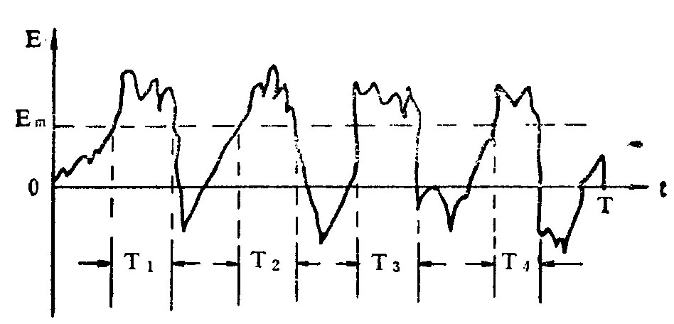
幅度平均值
一般用衰减中值表示，其定义是：在给定的时间内，有50%时间的场强（或称传播衰减）超过某个数值，则这个数值就称为场强中值（或衰减中值）。
图中在0－T时间内，T₁+T₂+T₃+T₄=T/2，则Em为0－T时间内的场强中值，或者说中值场强。
衰减中值和衰减统计平均值比较接近，在工程中常常采用衰减中值这个参数。

Slide 35
幅度平均值（续）
无线信道的中值衰减一般可以表示为：
其中K为某个系数，P为地形因子，C为气候因子，A为频率指数，B为距离指数。
在自由空间情况下，K＝(4π/c)²（c为光速），P＝1，C＝1，A＝2，B＝2。

Slide 36
幅度分布函数之一：阴影效应
对数正态分布是描述阴影效应的一种广泛采用的模型，其分贝尺度的概率密度函数可以表示为：
其线性尺度的概率密度函数满足对数正态分布：
对数正态阴影的一阶统计特性由标准方差 决定。根据实际测量， 的典型值为：8dB（在室外的蜂窝系统中），5dB（在室内环境下）。

Slide 37
幅度分布函数之二：多径效应
假定单径信道为平衰落、慢衰落、无噪声，此时的多径接收信号可以表示为：
α(t)和θ(t)是信道引入的幅度衰落及相位失真，都是随机过程，可以用概率密度函数进行研究。

Slide 38
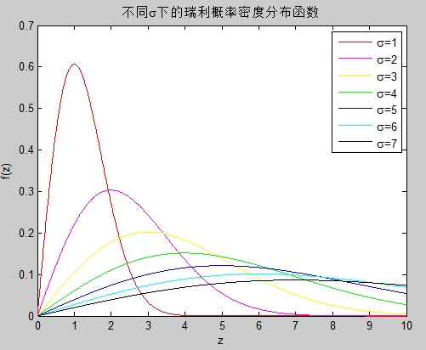
幅度分布函数之二：瑞利衰落
假定α_{n}(t)和θ_{n}(t)对不同路径都相互独立， θ_{n}(t)在(0,2π)上均匀分布，路径数目N为无限大，就有：
幅度衰落α(t)服从瑞利分布
相位失真θ(t)服从均匀分布
幅度衰落和相位失真是相互独立的。
这样的信道称为瑞利衰落信道。
随着σ的增大，瑞利分布的PDF趋于平坦，峰值位置改变。

Slide 39
幅度分布函数之二：莱斯衰落
在前面讨论的无视距传播情况下，加入一条确定的视距路径，则信道增益可以表示为：
幅度衰落的概率密度函数为莱斯分布：
相位失真的概率密度函数：
瑞利分布

Slide 40
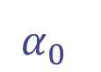
幅度分布函数之二：莱斯衰落（续）
前面式子中，I₀(x)为零阶修正的第一类贝塞尔函数，erf(x)为误差函数，
为视距分量和非视距分量的相对强度，即确定信号的功率与多径分量方差之比。
通常用dB来度量，即：
K因此完全确定了莱斯分布。
当 --->0,k->负无穷大，且主信号
幅度减小时，莱斯分布转变为
瑞利分布。
而K>10dB，则通常近似为高斯！
瑞利分布及莱斯分布的
示意图。
$$α_{0 }^{}$$
σ_{z}=1时的瑞利分布和莱斯分布

Slide 41
信道随机性二阶模型

Slide 42
二阶统计特性的要点
实际信道特性及参数都是随机的，则信道的传递函数 H₁(τ,t, φ)，H₂(τ,t,r)，H₃(τ,ν,φ)，H₄(τ,ν,r)，H₅( f,t,φ)，H₆( f,t, r)，H₇( f,ν,φ)，H₈( f,ν,r)都是随机过程，我们必须研究他们的统计特性。这些过程的均值为一阶统计特性，前面已经研究，本节只研究二阶统计特性，即：相关函数。
为了便于研究，先不考虑传播的弥散效应，只考虑色散和时变效应。这时时变多径信道的冲激效应可以用h(τ,t)表示。
两点假定：
－信道的冲激响应h(τ,t)是广义平稳的随机过程；
－对任意 t 及τ₁ ≠ τ₂， h(τ₁,t)和h(τ₂,t)是不相关的。
以上信道称为广义平稳非相关散射（WSSUS）信道。

Slide 43
二阶统计特性的要点（续）
对广义平稳非相关散射（WSSUS）信道的说明：
信道的冲激响应h(τ,t)是广义平稳的随机过程。
对任意 t 及τ₁ ≠ τ₂， h(τ₁,t)和h(τ₂,t)是不相关的。
τ₁
τ₂
A
B
随机过程，不是信号与系统！
宽平稳、严平稳？

Slide 44
全时域的相关函数
先求全时域，即时变的时延扩展函数h(τ,t) 的自相关函数：
其中：
以上用了两点假定：
－信道的冲激响应h(τ,t)是广义平稳的随机过程；
－对任意 t 及τ₁ ≠ τ₂， h(τ₁,t)和h(τ₂,t)是不相关的。

Slide 45
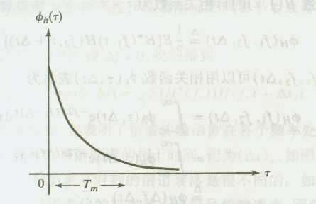
全时域的相关函数（续）
令：Δt = 0，Φ_{h}(τ,0) = Φ_{h}(τ)就是信道的平均功率输出，它是信道时延扩展τ的函数，称为多径强度分布，或时延功率谱。
平均时延扩展
均方根时延扩展
其中T_{m}为多径时延扩展的标称值。

Slide 46
全频域的相关函数
再求全频域，即频率传递/多普勒扩展函数H(f, ν)的自相关函数：
其中：
以上也用了两点假定：
－信道的冲激响应h(τ,t)是广义平稳的随机过程；
－对任意 t 及τ₁ ≠ τ₂， h(τ₁,t)和h(τ₂,t)是不相关的。

Slide 47
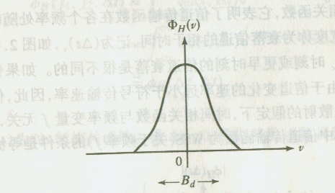
全频域的相关函数（续）
令：Δf = 0，Φ_{H}(0,ν) = Φ_{H}(ν)就是信道由于时变引起的多普勒功率谱。
平均多普勒频移
均方根多普勒扩展
其中B_{d}多普勒扩展的标称值。

Slide 48
频率-时间相关函数
考虑时变的频率传递函数H(f,t)的相关函数
其中： 为信道的频率-时间相关函数。
以上用了两点假定：
－信道的冲激响应h(τ,t)是广义平稳的随机过程；
－对任意 t 及τ₁ ≠ τ₂， h(τ₁,t)和h(τ₂,t)是不相关的。

Slide 49
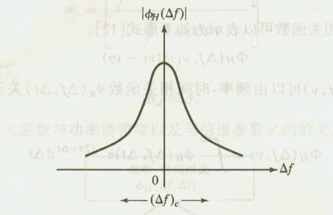
频率相关函数及时延功率谱
令：Δt ＝ 0，得到频率相关函数：
它是延时功率谱Φ_{h}(τ)的傅里叶变换。
信道相干带宽

Slide 50
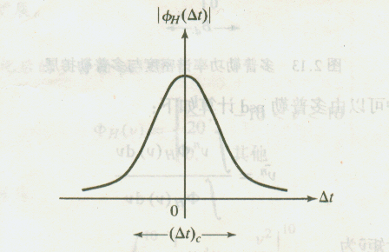
时间相关函数及多普勒功率谱
令：Δf＝ 0，得到时间相关函数：
它是多普勒功率谱Φ_{H}(ν)的傅里叶反变换。
信道相干时间

Slide 51
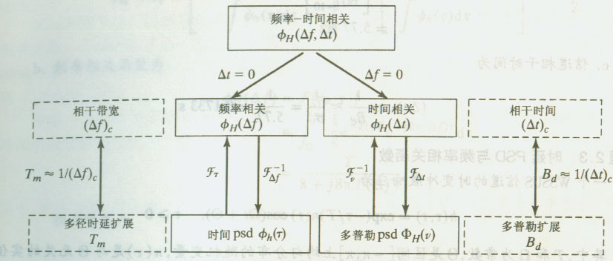
信道相关函数及信道参数 总结

Slide 52
衰落信道的分类
基于多径时延扩展
平衰落
信号带宽<相干带宽
时延扩展<符号周期
频率选择性衰落
信号带宽>相干带宽
时延扩展>符号周期
基于多普勒扩展
时间选择性衰落（快衰落)
信号带宽<多普勒扩展
相干时间<符号周期
慢衰落
信号带宽>多普勒扩展
相干时间>符号周期

Slide 53
衰落信道的分类（续）
符号周期/
时延扩展
平衰落
时间选择性衰落
平衰落
慢衰落
（时间衰落信道）
（无衰落信道）
1
频率选择性衰落
时间选择性衰落
频率选择性衰落
慢衰落
（双衰落信道）
（频率衰落信道）
1
信号带宽/
多普勒扩展

Slide 54
作业2
问答题：
1、无线通信系统在什么情况下会遇到双衰落信道（即同时是频率选择性衰落和时间选择性衰落）？请举例说明之。
2、如何设计合理的发送信号(时间、频率上应该满足什么特性)，才能更加有效的对双选择信道的特性进行测量，得到更加客观准确的双选择性信道衰落模型？
——Chirp线性调频信号！

Slide 55
无线信道模型-2

Slide 56
地面视距传播
地面超视距传播
移动传播
移动传播的大尺度模型
移动传播的小尺度模型

Slide 57
地面视距传播

Slide 58
简 介
地面微波通信属于视距传播。
视距传播的主要特点是收发天线都在视距范围内。
视距传播要考虑大气效应和地面效应。
视距和天线高度的关系
由于地球是一个曲面，天线高度h₁、h₂和视距d之间存在以下关系：
d = 3.57( )
其中h₁、h₂的单位是m，d的单位是km。
说明：此公式没有考虑大气及地面 对传播的影响，所以只能用作大致的估计。
考虑到大气层对电波的折射作用，极限直视距离应修正为：
d = 4.12( )

Slide 59
大气效应之一：吸收衰减
主要发生在高频段
水蒸汽的最大吸收峰在23GHz(1.3cm)；
氧气的最大吸收峰在60GHz(5mm)；
对于12GHz(2.5cm)以下的频率，大气吸收衰减小于： 0.015dB/km。

Slide 60
大气效应之二：雨雾衰减
在10GHz以下频段，雨雾衰减并不严重，一般只有几dB。
在10GHz以上频段，雨雾衰减大大增加，达到几dB/km。
下雨衰减是限制高频段微波传播距离的主要因素。——此现象在卫星信道(宽带 Ku/Ka/X…)下尤其突出！
Ipstar/高通量-中星16.。。

Slide 61
大气效应之三：大气折射
大气折射现象是由于空气的折射率随高度变化引起的。在一般情况下，它随高度的增加而减少，使得电磁波在传播过程中向下弯曲，以致超越视距范围的接收点也能收到信号功率，这时，大气折射的最后效果相当于的一个等效半径为R_{e}的地球上沿直线传播一样。
引入等效地球半径的概念：

Slide 62
地面效应之一：余隙及费涅尔损耗
障碍物到T，R连线的垂直距离为h_{c}，称为余隙。
h_{c}
R
T

Slide 63
地面效应之一： 余隙及费涅尔损耗（续）
利用波动光学的惠更斯－费涅尔原理，在遇到障碍物时将产生附加损耗。
设一阶费涅尔半径为h₁，定义h_{c}/h₁为相对余隙。就可以从右图求出附加损耗。
这是地面视距传播的损耗产生原因之一。

Slide 64
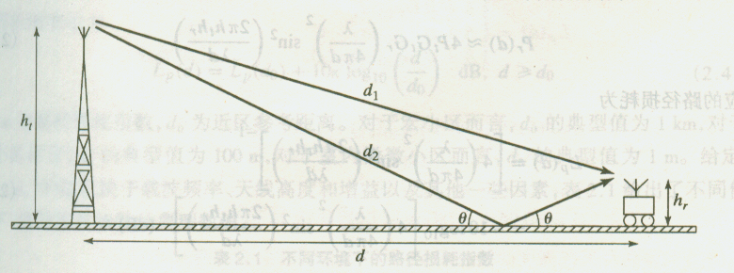
地面效应之二：地面反射
这是地面视距传播损耗产生原因之二。
模型如下图。由于两条路径的载波相位不同，就会产生接收场强的相互增强，或相互抵销。
假定：d>>h_{t},h_{r},d₁≈d₂≈d,θ<<1,α≈1,β=π,就可以得到路径损耗公式：

Slide 65
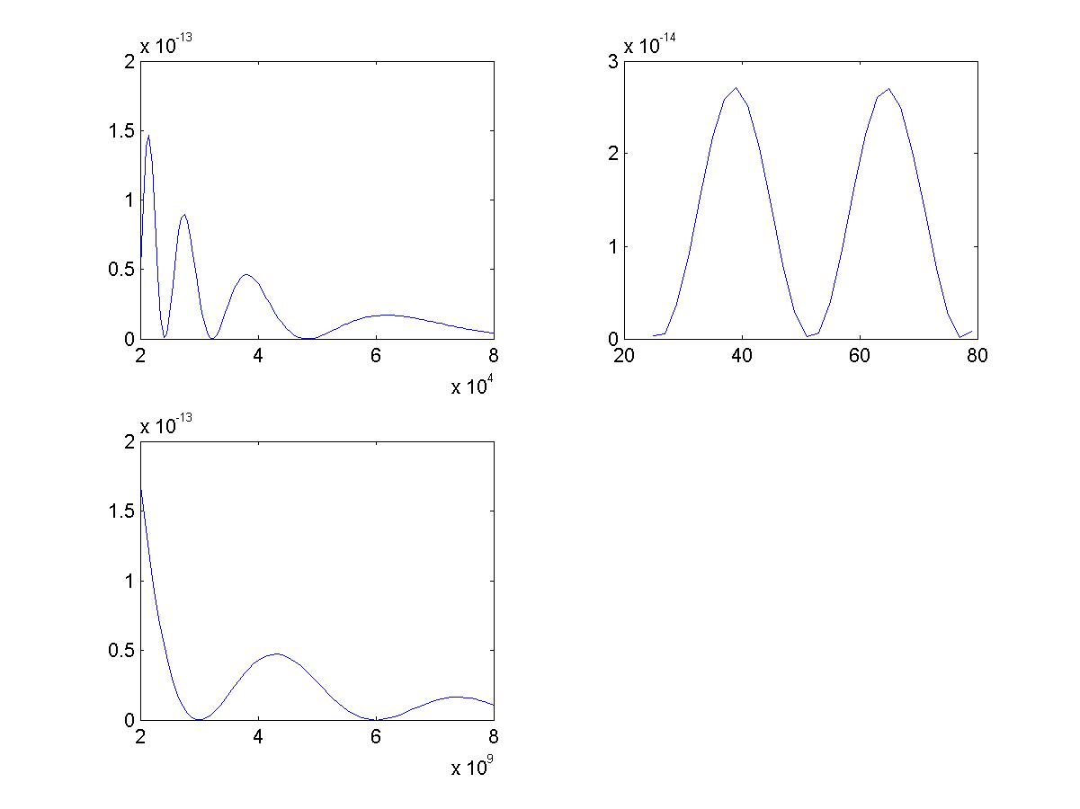
地面效应之二：地面反射（续）
接收场强和传播距离、工作频率及天线高度之间的关系示意图。体会相位干涉的效果。
随机性。如：地面反射系数及反射相位的变化。
暗示频率分集和空间分集的可能性。
传输距离
天线高度
工作频率

Slide 66
地面超视距传播

Slide 67
对流层散射传播
在地球表面10－12 km处为对流层，存在大量随机运动的不均匀介质，能对电波产生折射、散射和反射。
散射通信是利用部分散射体内介质的前向散射信号。这是典型的多径信道。
通信距离可达几百－上千公里。
散射信道不存在电波的直射分量，是典型的瑞利衰落信道。
根据测试结果，接收电平小于其均方根值10dB, 20dB, 30dB的概率分别为10％，1％，0.1%。
克服散射信道衰落的主要方法是采用分集接收技术。

Slide 68
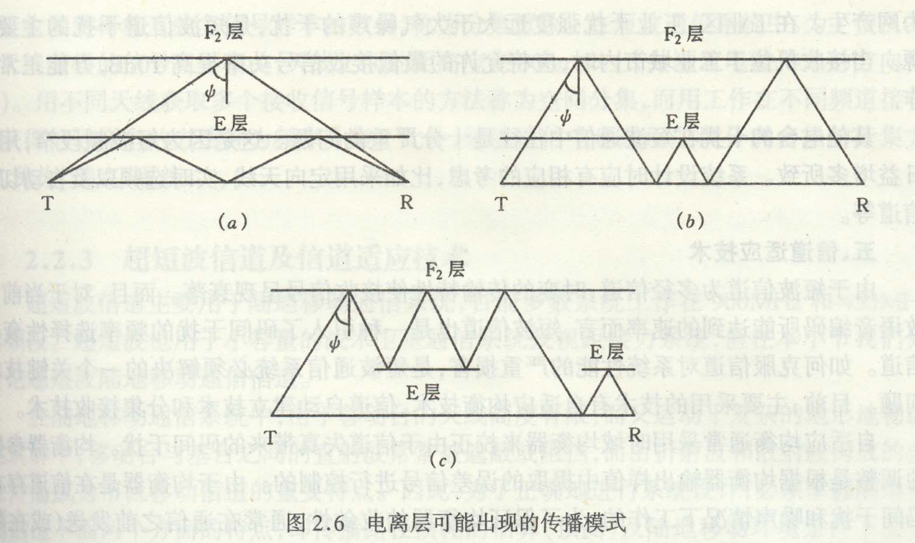
电离层反射传播
在地球上空60km以上是电离层，可以分为D层、E层、F层。D层能吸收电波，E层能反射电波，然而在晚上都会消失。对电波起良好反射作用的是F层，并且能够在昼夜都保持一定的通信功能。

Slide 69
电离层反射传播（续）
存在严重的多径效应，最大传播延时差可达毫秒量级。
存在严重的时变性，电离层的特性随时变化，并且很难准确预测
存在最高可用频率，为了实现较好的传输质量，工作频率应尽可能接近最高可用频率。这些频率都在短波波段（2－30MHz）。
存在多种附加损耗。如：吸收损耗（6－25dB），地面反射损耗（20dB），系统额外损耗（15－18dB）
存在严重的干扰，这是短波通信的一大特点。包括：大气噪声、工业干扰、天电干扰、其它电台的干扰。
技术措施：自适应均衡、自动线路建立、分集。

Slide 70
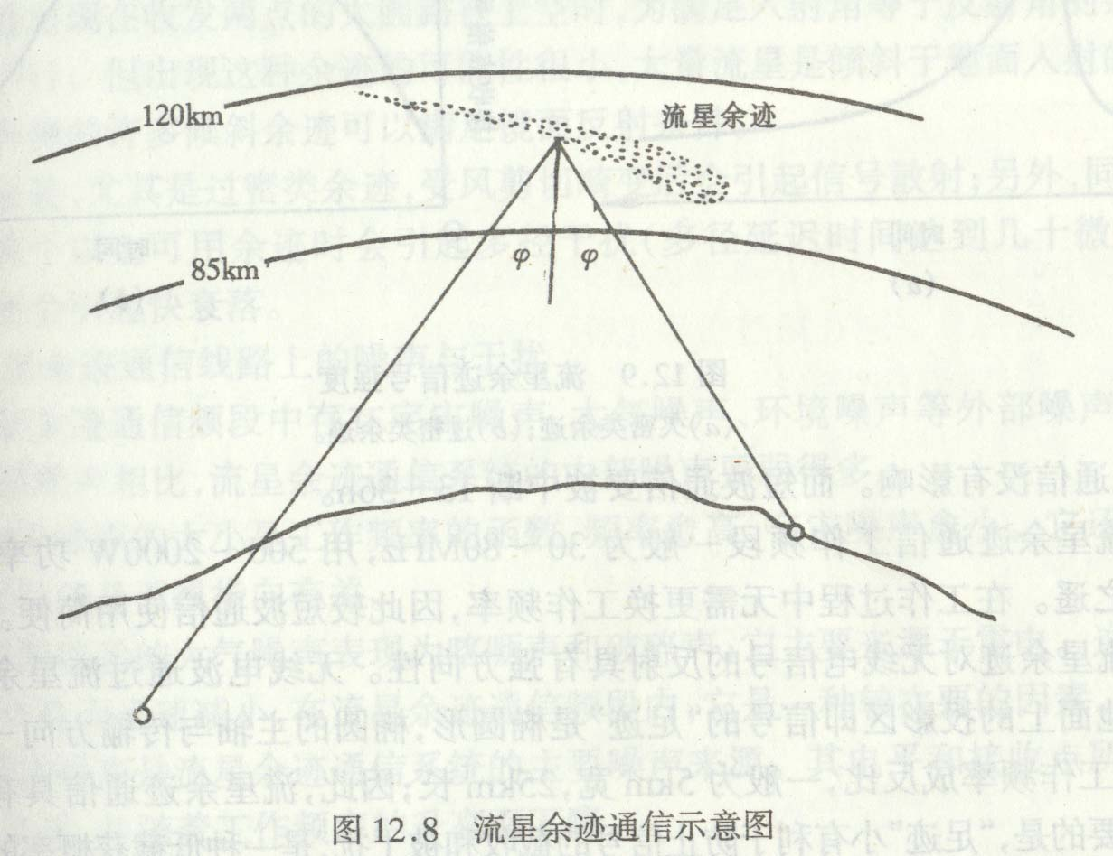
流星余迹传播
据统计，每昼夜有数百亿的流星进入大气层，和空气碰撞产生电离。在地面80－120km处形成电离气体带，这就是流星余迹。
利用流星余迹的散射和反射进行通信。
工作频率30－80MHz，传输距离200－2000km，传输速率低，用于突发通信。

Slide 71
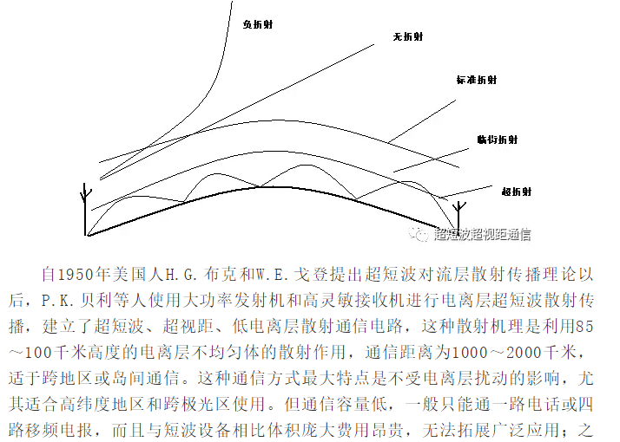
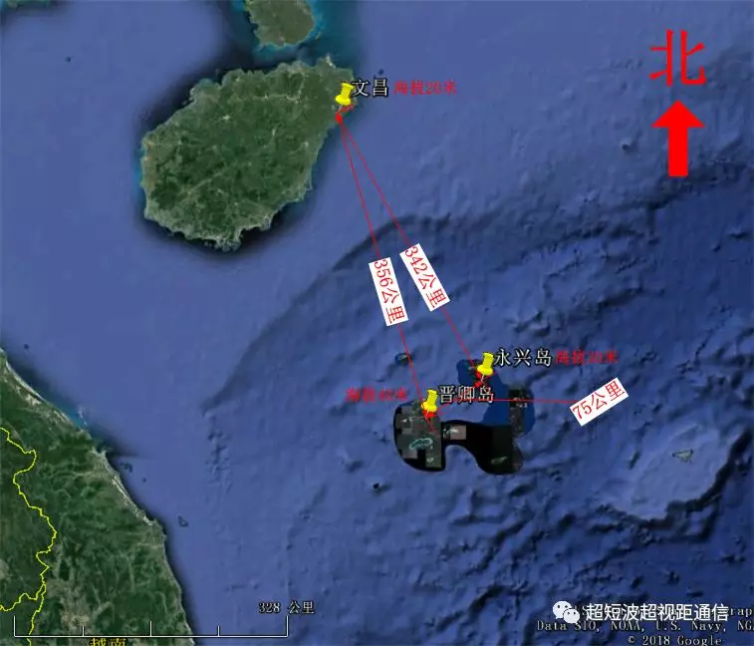
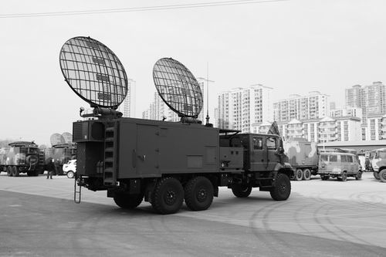
超短波散射/折射通信实例
https://mp.weixin.qq.com/s?__biz=MzU2MjcxNDE2Mw==&mid=2247483670&idx=1&sn=b234f0de91b3c471729699fb889be002&chksm=fc64024acb138b5c9307a8f574cc3a520f4d118256c0ae6cb6b90b434fd9d78d5e83b1feced9&mpshare=1&scene=23&srcid=0912oZZAWSw8tfB1j2MqymOb#rd
54所研制的散射通信车参加国庆70周年大阅兵

Slide 72
卫星传播
静止卫星
信道稳定，可以按照自由空间传播损耗计算
长延时(250~270ms每跳)，要考虑对话音质量和通信协议的影响
移动卫星
要考虑地面的影响，包括多径和遮蔽
接收信号电平服从莱斯分布
要考虑多普勒频移（主要是卫星本体高速运动！——近期Ka低轨宽带星座论证的主要焦点！）

Slide 73
移动传播

Slide 74
说 明
移动无线传播面临的是随时变化的、复杂的环境。
首先，传播环境十分复杂，传播机理多种多样。几乎包括了电波传播的所有过程，如：直射、绕射、反射、散射。
其次，由于用户台的移动性，传播参数随时变化，引起接收场强的快速波动。
为此，提出大尺度传播模型和小尺度传播模型。

Slide 75
移动通信的传播模型
假定多径时延扩展比信号的符号周期小得多，可以认为是平衰落信道，而且平均时延是时不变的，信道的冲激响应可以写成：
发送信号为x(t)，接收信号为r(t)，就有：
接收信号除了有一个时延外，还有一个时变的增益g(t)。

Slide 76
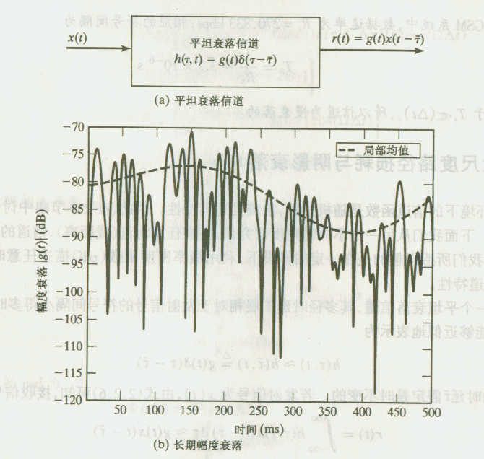
移动通信的传播模型（续）

Slide 77
移动通信的传播模型（续）
信道的时变增益g(t)可以分解为小尺度（或短期）衰落成分和大尺度（或长期）衰落成分。
路径损耗传播模型：
大尺度多径衰落传播模型：信道增益的“宏观值”，与发射机和接收机之间的距离有关，也和传播环境有关，是路径损耗在一定距离或一定时间内的平均，用于预测平均场强并估计无线覆盖范围。主要针对系统运营商。
小尺度多径衰落传播模型：信道增益的“微观值”，是由多径传播造成的，与发射机和接收机之间的距离无关，描述移动台在极小范围内移动时，短距离或短时间接收场强的快速变化，用于确定移动通信系统应该采取的技术措施。主要针对设备制造商。

Slide 78
移动传播的大尺度模型

Slide 79
大尺度传播损耗的计算
大尺度传播损耗是在一个较大空间或较大时间内统计得到的衰减值，包括：
由于路径衰减及多径效应引入的损耗，统计距离为几公里，和传播距离、工作频率有关，也和传播环境有关。
由于传播阻挡及阴影效应引入的损耗，统计距离为几百个波长，其变化速率低于信息传输速率。

Slide 80
大尺度传播损耗的计算（续）
计算公式：
其中：
d₀是近区参考距离，典型值为1km（宏小区）、100m（室外微小区）、1m（室内微微小区）；L_{p}(d₀)的值取决于工作频率、天线高度和增益以及传播环境。
k为路径损耗指数，典型值如后表一所示。
ε_{（dB)}为服从对数正态分布的阴影损耗，典型值如后表二所示。

Slide 81
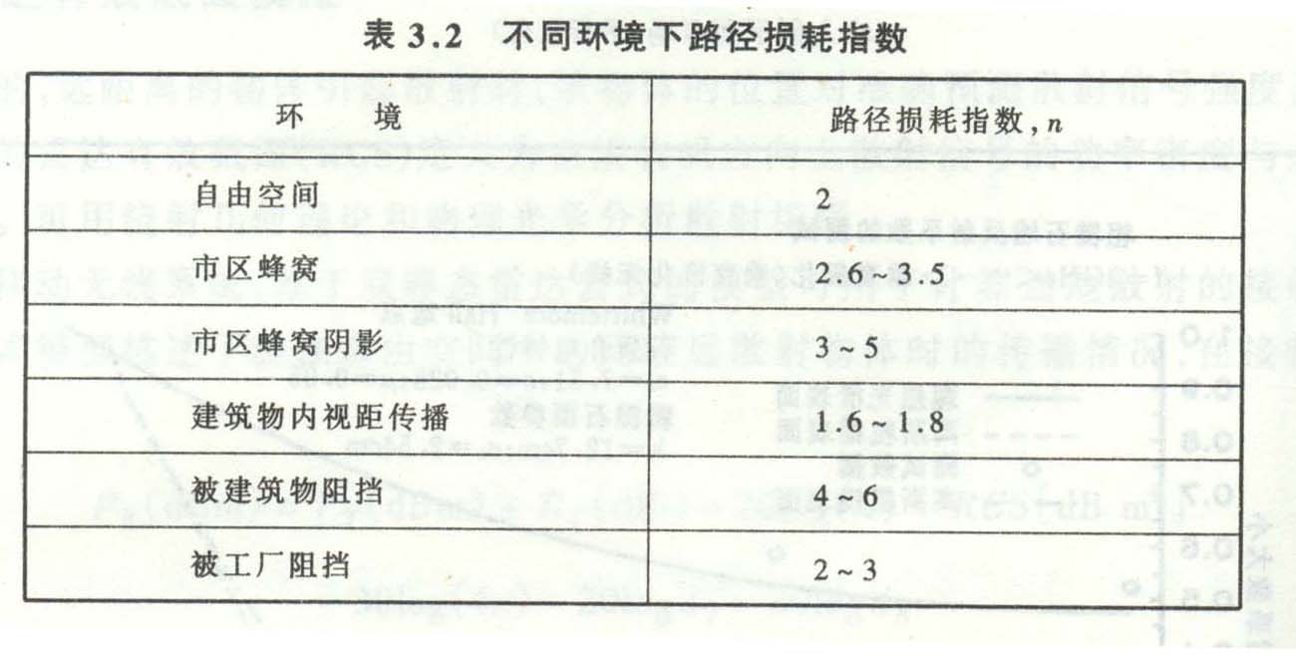
表一：路径损耗指数的典型值
根据理论和测试结果，无论室内还是室外信道，平均接收信号功率随距离的对数衰减，其路径损耗指数如下表所示：

Slide 82
表二：阴影损耗指数的典型值
前已经介绍，一阶统计特性由标准方差 决定。根据实际测量，北京地区的典型值为：
频率（MHz）
标准方差σ_{(dB)}
57.5
3.37
166.4
3.3
535.25
4.16
900
9.2

Slide 83
经验模型：Egli（艾格里）模型
1957年由Joan Egli提出。
根据：在宏蜂窝的室外传播条件下，路径损耗和距离的四次方成正比，是一个简化的不规则地形上的传播模型。
在平滑地面的理论公式中加入地形校正因子C_{T}：

Slide 84
经验模型：Egli模型（续）
Egli公式是以地形起伏和障碍物高度不超过15m为准的，当超过15m应使用地形校正因子C_{T} 。
对于900MHz频率，根据实际测量统计，其地形校正因子的中值为27.5dB。
在北京地区，Egli修正公式为：
例：f=900MHz，h_{r}=1.5m，C_{T}=0（地形起伏小于15m），就有：

Slide 85
经验模型：Okumura（奥村）模型
1962－1965年Okumura在日本东京地区进行测试所得的结果，属于经验模型。
适用频率范围150MHz-3GHz，
距离1－100km，天线高度30－1000m。
预测城区信号时使用最广泛的模型，在日本已经成为系统规划的标准。
开发了一套在特定条件下自由空间中值损耗的曲线。
缺点：对城区和郊区的快速变化反应较慢，和实际情况偏差约10－14dB。

Slide 86
经验模型：Hata(哈塔）模型
是一种广泛使用的传播模型，适用于宏蜂窝（小区半径大于1km）的路径损耗预测。根据使用频率不同，Hata模型可以分为：
Okumura-Hata模型，频率范围150MHz -1.5GHz，主要用于900MHz。
COST-231 Hata模型，COST-231工作委员会提出的将频率扩展到2GHz的Hata模型扩展版本。

Slide 87
经验模型：Okumura-Hata模型
Okumura-Hata模型
1980年Hata将Okumura的曲线解析化，得到Hata公式：
其中

Slide 88
经验模型：COST-231 Hata模型
COST-231 Hata模型
针对Hata模型的不足，COST-231工作委员会提出Okumura-Hata模型的扩展模型，即COST-231 Hata模型。
COST-231 Hata模型路径损耗的计算公式：
其中：C_{M}为大城市中心校正因子，在中等城市和郊区，C_{M}=0dB，在市中心，C_{M}=3dB。
适用范围：

Slide 89
经验模型：室内模型概述
一般说明
室内传播特点：更加严重的阻挡，更加严重的多径，更加严重的变化。
受到影响的因素很多，如：门窗是开还是关？天线放置的位置？人员的分布情况？
室内传播的信号预测要比室外传播复杂得多。
模型分类
室外向室内穿透损耗
同楼层的分隔损耗
楼层间的分隔损耗
同一室内无障碍物损耗
同一室内有障碍物损耗
其他特定环境的损耗，如：隧道等。

Slide 90
经验模型：室内穿透损耗模型
通过墙壁（砖墙或石墙）的附加损耗
大厦损耗的实测分布

Slide 91
经验模型： 室内对数距离路径损耗模型
路径损耗公式：
式中，L(d)为平均路径损耗(dB)；d为收发之间的距离；d₀为参考距离；n为平均路径损耗指数，其值和周围环境及建筑物类型有关； 为正态随机变量，均值为0，标准差为σ，代表环境地物的影响。
此模型比较简单实用，已经被广泛用于室内环境及室外微蜂窝小区环境。

Slide 92
室内对数距离路径损耗模型（续）
室内对数距离路径损耗模型参数
建筑物 | 频率（MHz） | n | （dB）
零售商店 | 914 | 2.2 | 8.7
蔬菜店 | 914 | 1.8 | 5.2
办公室（硬分隔） | 1500 | 3.0 | 7.0
办公室（软分隔） | 900 | 2.4 | 9.6
办公室（软分隔） | 1900 | 2.6 | 14.1
工厂（收发天线视线方向上没有障碍物）
纺织物/化学品 | 1300 | 2.0 | 3.0
纺织物/化学品 | 4000 | 2.1 | 7.0
纸张/谷物 | 1300 | 1.8 | 6.0
金属 | 1300 | 1.6 | 5.8
工厂（收发天线视线方向上有障碍物）
纺织物/化学品 | 4000 | 2.1 | 9.7
金属 | 1300 | 3.3 | 6.8
室内走廊 | 900 | 3.0 | 7.0

Slide 93
经验模型：室内衰减因子模型
这是一个经验模型，灵活性强，精度高。路径损耗公式：
式中n_{SF}为同一楼层的路径损耗因子，FAF为校正因子，在不同楼层情况下可以加一项FAF。
在多层情况下，也可以将FAF项用多层路径损耗因子n_{MF}表示：

Slide 94
室内衰减因子模型（续）
室内衰减因子模型参数（914MHz频率下测量）
收发天线相对位置 | n | （dB） | 位置数
全部建筑物
所有位置 | 3.14 | 16.3 | 634
同一楼层 | 2.76（n_{SF}） | 12.9 | 501
穿过一层 | 4.19（n_{SF}） | 5.1 | 73
穿过二层 | 5.04（n_{SF}） | 6.5 | 30
穿过三层 | 5.22（n_{SF}） | 6.7 | 30
食品杂货店仓库 | 1.81 | 5.2 | 89
零售仓库 | 2.18 | 8.7 | 137
办公楼1
整个建筑物 | 3.54 | 12.8 | 320
同一楼层 | 3.27 | 11.2 | 238
第5层西厅 | 2.68 | 8.1 | 104
第5层中厅 | 4.01 | 4.3 | 118
第4层西厅 | 3.18 | 4.4 | 120
办公楼2
整个建筑物 | 4.33 | 13.3 | 100
同一楼层 | 3.25 | 5.2 | 37

Slide 95
移动传播的小尺度模型

Slide 96
一阶统计特性
小尺度传播模型的一阶统计特性是计算损耗值，即
在一个较小空间或较小时间内统计得到的损耗值，
主要是由于多径效应及相位干涉引起，统计距离为
几十个波长以下。包括：
理论模型：瑞利分布、莱斯分布及对数正态分布。
经验模型：Nakagami-m分布。

Slide 97
Nakagami-m分布
Nakagami分布是为了符合经验数据而提出的，因此对于一些实验数据的拟合比理论模型要好。如果满足下面的概率密度函数，则称其服从Nakagami-m分布。
其中

Slide 98
Nakagami-m分布（续）
衰落概率的计算可以采用Nakagami-m分布。采用不同的m值，可以比瑞利分布、莱斯分布、对数正态分布更接近于实验数据。
不同的传播情况对应不同的m值，如：良好视距(m=10)、临界视距(m=5)、非视距(m=1)、严重非视距(m=1/2)。
Nakagami因子m和莱斯因子K存在以下关系：

Slide 99
二阶统计特性
广义平稳信道的二阶统计特性一般用自相关函数或功率谱来描述，二
者互为傅立叶变换。此外，也可以用信道参数随时间、频率、空间变
化的快慢来描述，这种描述对于无线移动通信系统的传输信号设计，
如：纠错编码、空间分集、跳频或其他受到二阶衰落统计参数影响的
无线通信技术来说，是很重要的。
我们先讨论信道参数随时间的变化，即时域的二阶衰落统计特性。引
入两项常用的参数：（1）电平交叉率（LCR）；（2）平均衰落持续
时间（AFD）
电平交叉率与平均衰落持续时间

Slide 100
时域的二阶衰落统计特性： 电平交叉率
电平交叉率定义为在单位时间内幅度低于给定门限的平均次数。在平衰落的情况下，对于时间选择性信道，电平交叉率可通过幅度和其时间导数的联合概率分布函数计算得到。
假定信道满足瑞利衰落条件，电平交叉率Nt为
其中： 为多普勒扩展的均方根值， ， 为幅度门限， 为信号的平均功率。

Slide 101
时域的二阶衰落统计特性： 平均衰落持续时间
平均衰落持续时间定义为接收信号幅度低于给定门限的持续时间之平均值。对于给定门限，平均衰落持续时间可以从下式计算：
假定信道满足瑞利衰落条件，平均衰落持续时间为：

Slide 102
频域的二阶衰落统计特性
在慢衰落情况下，对于频率选择性信道，我们也可以定义频域上的电平交叉率，即在单位频带内幅度低于给定门限的平均次数。假定信道满足瑞利衰落条件，根据对偶关系，频域的电平交叉率为：
其中 为时延扩展。
同样原理，可以定义平均衰落持续带宽。根据对偶关系得出：

Slide 103
空域的二阶衰落统计特性
在慢衰落及平衰落情况下，对于空间选择性信道，我们也可以定义空域上的电平交叉率，即在单位距离内幅度低于给定门限的平均次数。假定信道满足瑞利衰落条件，根据对偶关系，空域的电平交叉率为：
其中 为角度扩展。
同样原理，可以定义平均衰落持续距离。根据对偶关系得出：

Slide 104
地面视距/超视距传播链路损耗——工程计算实例
某海上传输距离>100km需求的VHF频段电台
大连-烟台海上滚装船航线上完成试验

Slide 105
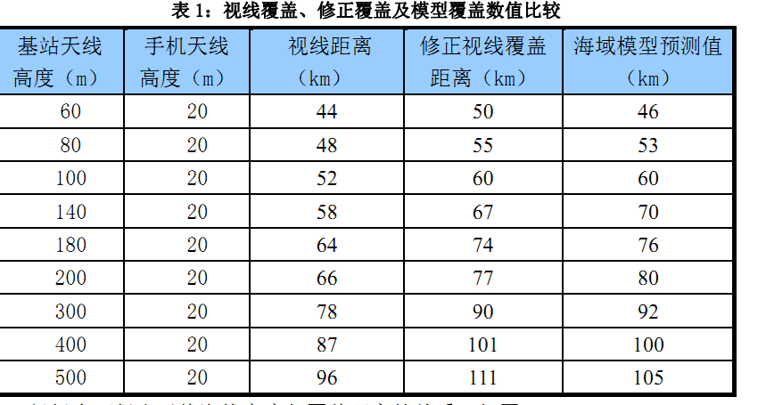
地波传输：视距（LOS)传输
视距传输（衰减因子为2 ）：
视线距离：d=3.57(sqrt(Ht)m+sqrt(Hr)m)km
修正距离：d=4.12(sqrt(Ht)m+sqrt(Hr)m)km
海域模型预测：GSM频段为例(与频段相关)
Notes:
从上图中，可以看出，传播模式1经突发E层反射一次，天底指向角75°左右，这就意味着天线仰角小于1°，造成大气闪烁衰减变化比较明显。而经突发E层反射两次将大大增加路径损耗和信道的畸变。另外，湿热地区大气闪烁比其他地区高出几十分贝。因此，总体来说，VHF频段将电离层进行天波传输，虽然理论上可行，但是实际工程上实现比较困难。
海上短波的传播因海水对其电波的吸收小得多，使其传播距离要比陆地上短波地表面波的传播距离远得多，从而保证了其海上200km的通信距离的要求。
由于地表面波不涉及电离层，仅与地面性质有关，因而地表面波稳定可靠，信号场强具有与时间、季节无关的明显特征。

Slide 106
地波传输：非视距（NLOS)传输
Ht/Hr(m) | 距离（Km）
 | 80 | 90 | 100 | 110 | 120 | 130 | 140 | 150 | 160 | 170 | 180 | 190 | 200
2/30 | 134.19 | 137.69 | 141.05 | 144.29 | 147.46 | 150.57 | 153.64 | 156.68 | 159.69 | 162.68 | 165.65 | 168.61 | 171.56
5/30 | 133.66 | 137.16 | 140.52 | 143.77 | 146.94 | 150.05 | 153.12 | 156.15 | 159.16 | 162.15 | 165.13 | 168.09 | 171.04
10/30 | 134.08 | 137.58 | 140.94 | 144.18 | 147.35 | 150.46 | 153.53 | 156.57 | 159.58 | 162.57 | 165.54 | 168.5 | 171.45
30/30 | 135.63 | 139.12 | 142.47 | 145.71 | 148.88 | 151.98 | 155.05 | 158.08 | 161.09 | 164.08 | 167.06 | 170.02 | 172.97
50/30 | 135.81 | 139.28 | 142.62 | 145.85 | 149 | 152.11 | 155.17 | 158.2 | 161.21 | 164.19 | 167.17 | 170.13 | 173.08
2/50 | 134.37 | 137.85 | 141.19 | 144.43 | 147.59 | 150.7 | 153.76 | 156.79 | 159.8 | 162.79 | 165.76 | 168.72 | 171.68
5/50 | 133.84 | 137.32 | 140.67 | 143.9 | 147.06 | 150.17 | 153.23 | 156.27 | 159.27 | 162.26 | 165.24 | 168.2 | 171.15
10/50 | 134.26 | 137.74 | 141.08 | 144.32 | 147.48 | 150.59 | 153.65 | 156.68 | 159.69 | 162.68 | 165.65 | 168.61 | 171.57
30/50 | 135.81 | 139.28 | 142.62 | 145.85 | 149 | 152.11 | 155.17 | 158.2 | 161.21 | 164.19 | 167.17 | 170.13 | 173.08
50/50 | 135.98 | 139.44 | 142.76 | 145.98 | 149.13 | 152.23 | 155.29 | 158.32 | 161.32 | 164.31 | 167.28 | 170.24 | 173.19
2/80 | 132.27 | 135.72 | 139.05 | 142.27 | 145.42 | 148.52 | 151.58 | 154.61 | 157.62 | 160.6 | 163.58 | 166.54 | 169.49
5/80 | 131.74 | 135.2 | 138.52 | 141.74 | 144.89 | 147.99 | 151.05 | 154.08 | 157.09 | 160.08 | 163.05 | 166.01 | 168.96
10/80 | 132.16 | 135.62 | 138.94 | 142.16 | 145.31 | 148.41 | 151.47 | 154.5 | 157.51 | 160.49 | 163.47 | 166.43 | 169.38
30/80 | 133.71 | 137.15 | 140.47 | 143.68 | 146.83 | 149.93 | 152.99 | 156.02 | 159.02 | 162.01 | 164.98 | 167.94 | 170.89
50/80 | 133.88 | 137.31 | 140.61 | 143.82 | 146.96 | 150.05 | 153.11 | 156.13 | 159.14 | 162.12 | 165.09 | 168.05 | 171
2/100 | 130.47 | 133.91 | 137.22 | 140.44 | 143.59 | 146.68 | 149.74 | 152.77 | 155.78 | 158.76 | 161.74 | 164.7 | 167.65
5/100 | 129.94 | 133.38 | 136.7 | 139.91 | 143.06 | 146.16 | 149.21 | 152.24 | 155.25 | 158.24 | 161.21 | 164.17 | 167.12
10/100 | 130.36 | 133.8 | 137.11 | 140.33 | 143.48 | 146.57 | 149.63 | 152.66 | 155.67 | 158.65 | 161.63 | 164.59 | 167.54
30/100 | 131.91 | 135.34 | 138.64 | 141.85 | 145 | 148.09 | 151.15 | 154.18 | 157.18 | 160.17 | 163.14 | 166.1 | 169.05
50/100 | 132.08 | 135.49 | 138.78 | 141.99 | 145.12 | 148.21 | 151.27 | 154.29 | 157.29 | 160.28 | 163.25 | 166.21 | 169.16
2/300 | 119.71 | 123.01 | 126.21 | 129.33 | 132.41 | 135.45 | 138.46 | 141.46 | 144.44 | 147.41 | 150.37 | 153.32 | 156.26
5/300 | 119.19 | 122.48 | 125.68 | 128.8 | 131.88 | 134.92 | 137.94 | 140.93 | 143.91 | 146.88 | 149.84 | 152.79 | 155.74
10/300 | 119.61 | 122.9 | 126.1 | 129.22 | 132.3 | 135.34 | 138.36 | 141.35 | 144.33 | 147.3 | 150.26 | 153.21 | 156.15
30/300 | 121.16 | 124.44 | 127.63 | 130.75 | 133.82 | 136.86 | 139.87 | 142.87 | 145.85 | 148.81 | 151.77 | 154.72 | 157.67
50/300 | 121.32 | 124.59 | 127.76 | 130.87 | 133.94 | 136.97 | 139.98 | 142.98 | 145.96 | 148.92 | 151.88 | 154.83 | 157.78

Slide 107
链路预算(NLOS)
参数 | 距离：100Km，信息速率：32kbps，带宽10MHz
发射总功率 | 37dBm（5W）
路径损耗 | ~140dB（ht=10m,hr=100m)，衰减因子3
发射天线增益 | -2dB
接收天线增益 | 3dB
接收信号功率 | -98dBm
接收机噪声功率 | -104dBm
接收机噪声系数 | 14dB
解码Eb/N0需求 | 4dB
SNR | Eb/N0-10*lg(10M/32k)=4-25=-21dB
接收机灵敏度 | -104+14-21=-111dBm
实现损耗 | 6dB
链路余量 | -98-（-111）-6=3dB
为提高链路余量，应尽可能提高接收天线高度采用LOS传输

Slide 108
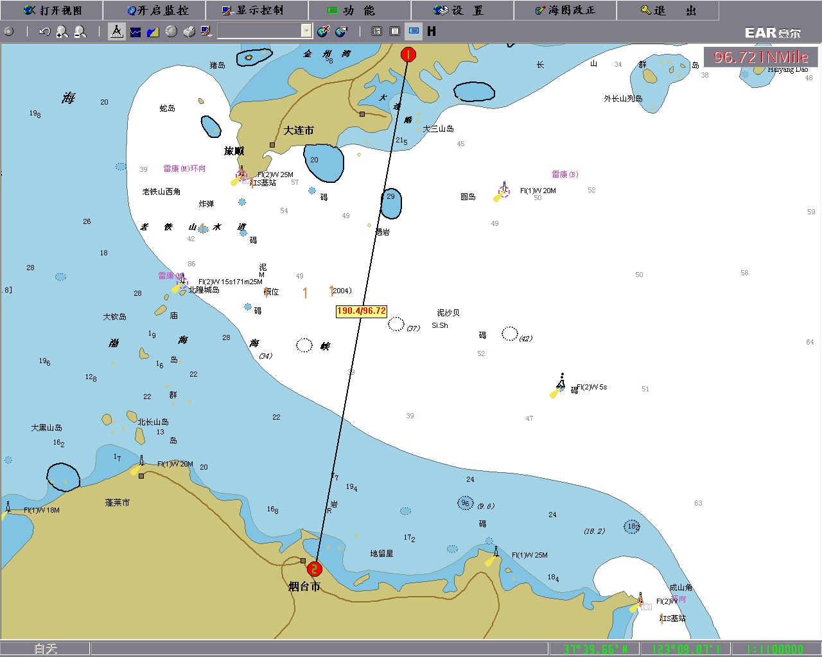
外场试验实际场景
依托岸基现有的塔座（烟台600m，大连400m），构建充分的直射LOS环境,两点直线距离96.7海里(180km)
租用船支、设备、场地(大连中海客轮有限公司)完成最终海上100km拉距试验；
最初宽带视频图传信道摸底数据：1M带宽，5.8GHz频点，海上路损因子在2.5左右。

Slide 109
实测数据
从8km开始一直到100km附近，两次上船试验测试的结果路损因子都在3左右（甚至大部分在3以下），这充分说明了我们最初设想的海上LOS环境下视距带来的路损降低的好处在100km以内基本上达到了；在在超过100km之后，会发现路径损耗呈现明显的上升趋势，其损耗因子很快就超过了4，且越接近非视距损耗因子增长越明显。

Slide 110
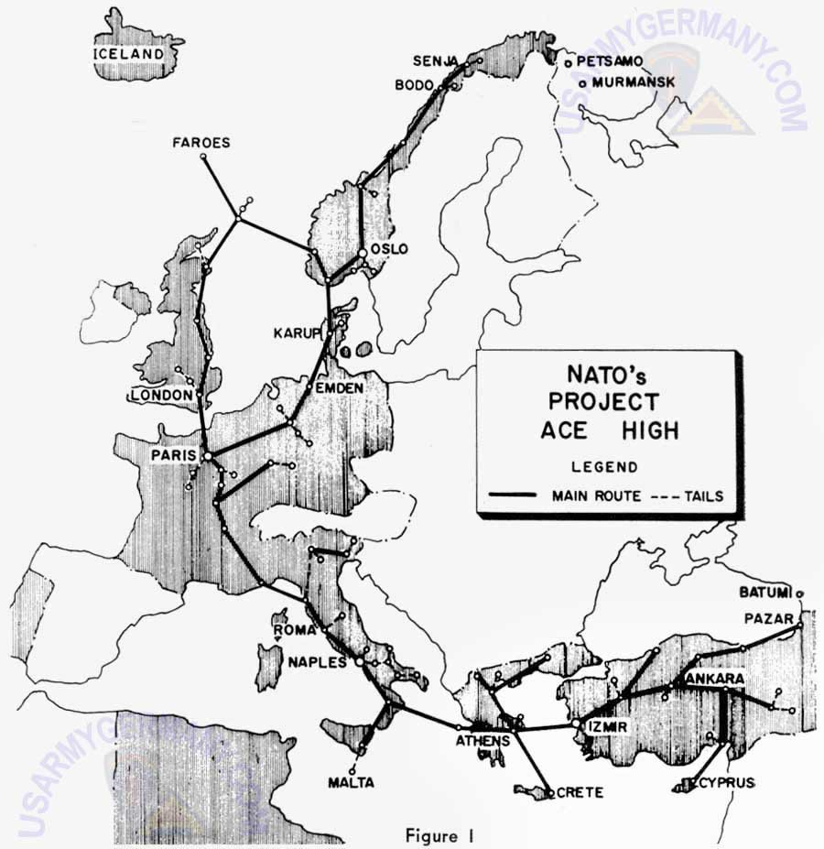
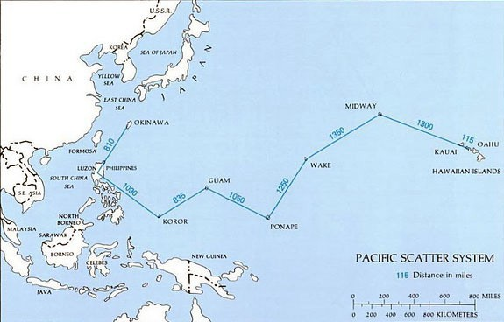
链路预算实例2：微波散射全球布站，为什么？
北大西洋公约组织
散射通信线路
美国的跨太平洋军用散射通信线路
大部分距离>1000km
这些线路都经过散射损耗预算指导设计，具有高可靠性，因而著名。
为什么要建这么多站点？站点位置、距离怎么定？
微波散射链路预算有什么用？怎么算？

Slide 111
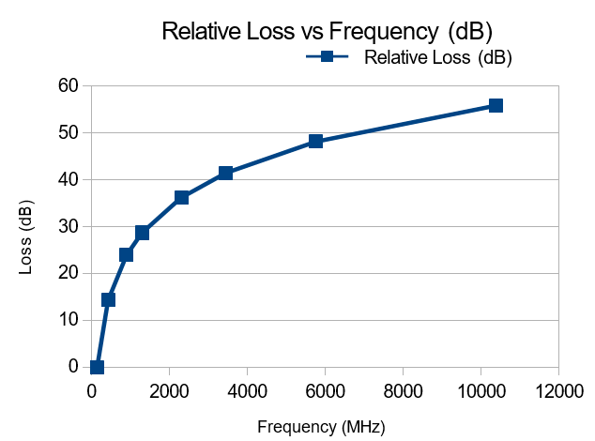
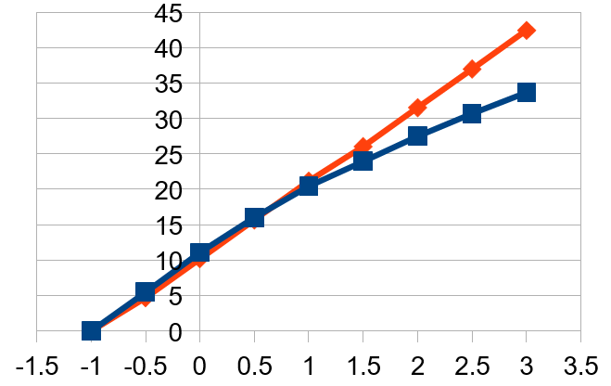
一、传输影响因素
1、如何选择最佳坐落点
收发出射角最小化(决定性作用)
距离最大化
2、要散射损耗最小化还需要
天线波束宽度最小化
天线尽可能高
所用频率最小化(>1000MHz时，散射作用>>反射)
3、其他—季节、日变化
夏季比冬季高10dB、晚上比中午高5dB
所用频率负面影响
出射角负面影响
Collins公式计算损耗 (dB)
Yeh公式计算损耗 (dB)
Gain per array | Beamwidth total | Relative Loss (dB) | Relative Loss (dB)
(db) | (degrees) | Collins | Yeh
0.1 | 162.44 | 0 | 0
10 | 52.96 | 0 | 0.1
20 | 16.43 | 0.03 | 0.4
30 | 5.2 | 0.32 | 1.34
40 | 1.64 | 4.64 | 4.06
50 | 0.52 | 18.63 | 10.25
散射损耗(dB)
总出射角 (度)
天线增益负面影响

Slide 112
二、微波散射预算怎么确定？
1、确定两站点位置（GPS定位）
确定路径长度、出射角
2、五种散射路径损耗计算方法
NBS： 30 log f – 20 log d + F(θ) + Lc – V(de) – Fo + Ho + Aa
CCIR： 30 log f – 20 log d + F(θ) + Lc – V(de)
Yeh： 30 log f + 20 log d + 10 θ – 0.2(Ns – 310) + Lc + 57
Rider： 30 log f + 30 log d + 50 log θ – 0.43 (Ns – 330) + Lc + 49
Collins：基于实验数据，完全图形化，从4张曲线图读取对应路径损耗并相加即可，简单高效，精度好
不足：所基于数据集范围小；数据集外精度下降，可采用外推方法
数据集限制：
站间距离 [50,350](miles)
出射角 [0.5, 4] (°)
散射角 [0.5, 5] (°)
天线波束宽度之和 [0.5, 4] (°)

Slide 113
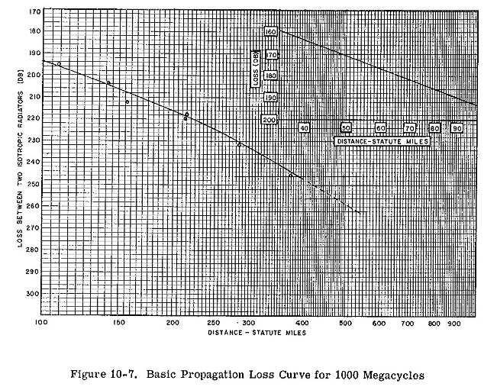
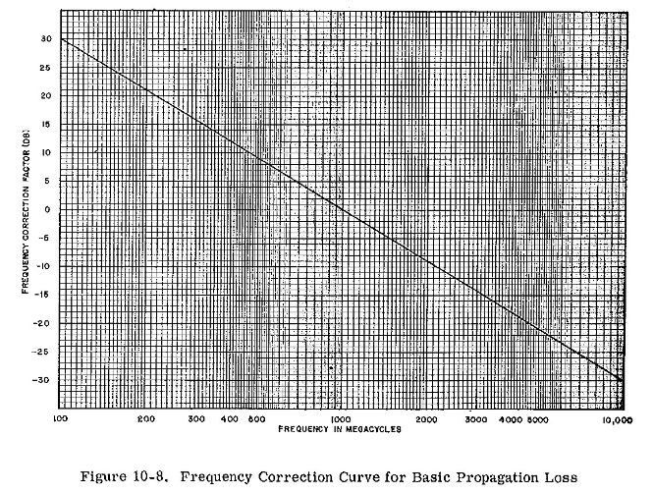
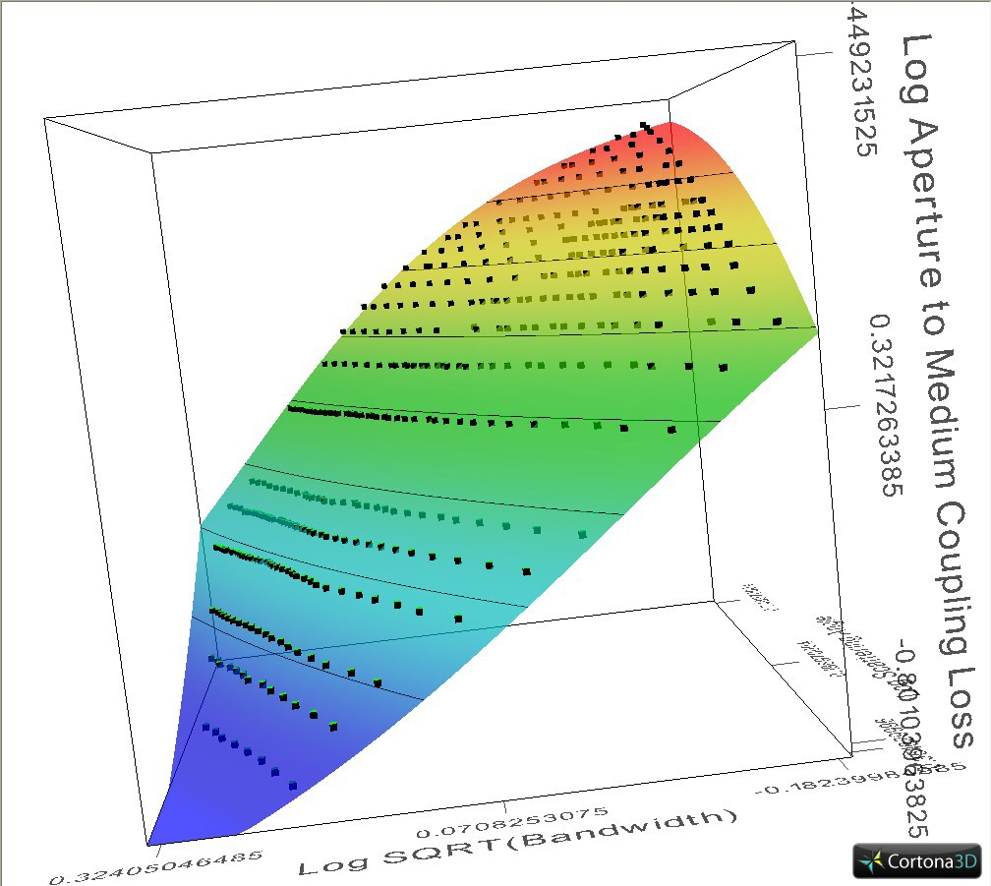
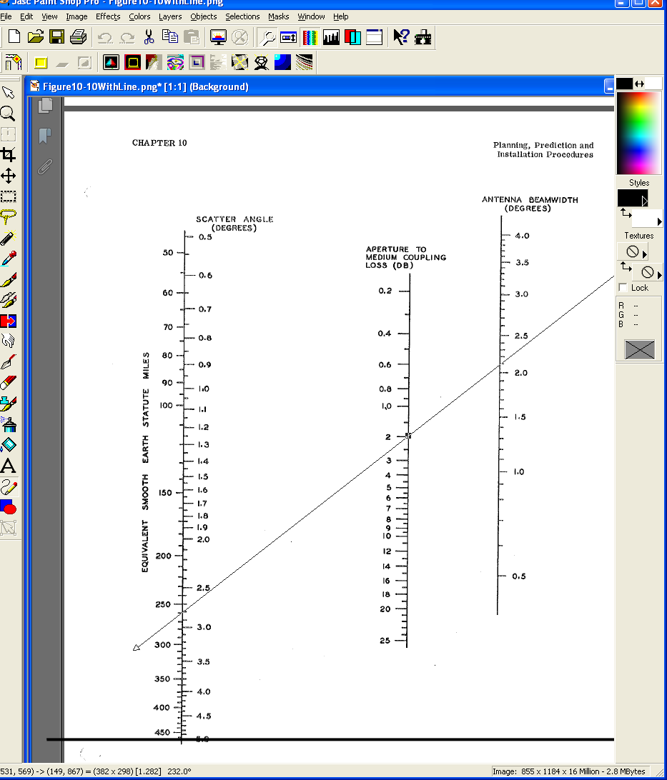
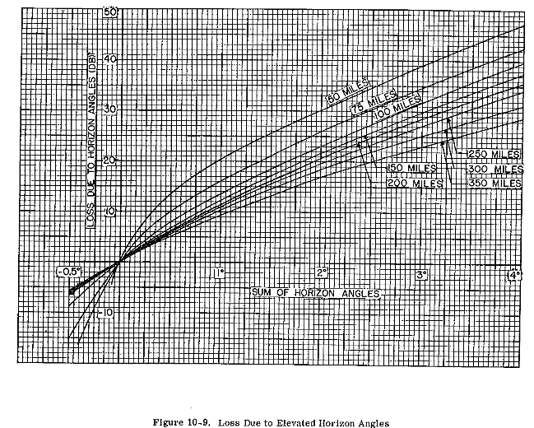
原始数据点及其拟合曲面
图(1) 1000MHz的基本传播损耗曲线
图(2) 基本传输损耗的频率校正曲线
原数据点：
x = log10(散射角)
y = log10(sqrt(波束宽度))
z = log10(孔径-介质耦合损耗) (in dB)
逆合：
z = a0+(a1/(1.0+exp(a2*(x+a3+a4*y+a5*x*y)))) ①
由公式①计算所得耦合损耗值与利用图(4)列线图所得值进行比较，平均误差≤1.3 dB。
图(3) 地平线升高角度所致损失
图(4) 孔径-介质耦合损耗列线图
5/8/2014
Rehr R,Computerizing the Collins Method of determining Troposcatter Path Loss

Slide 114
3、五种散射损耗计算的准确性对比
最优
 | Collins | Yeh | NBS.101 | CCIR | Rider
RMS Error | 5.1 | 7.4 | 8.1 | 8.1 | 16.8
Mean Error | 0.9 | -3 | -4 | -4.5 | 7.8
Mean Absolute Error | 3.8 | 5.9 | 5.8 | 6 | 14
部分输入数据点在数据集内情况
 | Yeh | Collins | NBS.101 | CCIR | Rider
RMS Error | 5.4 | 5.1 | 7.4 | 7.9 | 9.3
Mean Error | -0.3 | 0.9 | -4 | -4.4 | 0.1
Mean Absolute Error | 4.3 | 3.8 | 5.4 | 5.7 | 6.7
设置大气折射率Ns为随机值
优势不明显
总结
微波散射信道大尺度具有随机不确定性，基于实验数据和外场测试的Collins能较好解决该问题。
Collins方法满足数据集条件时能保证准确性。
增加站点数目，保证合理站间距
选定合适方位，保证合理出射角
Tropospheric Scatter (Troposcatter) Propagation for VHF, UHF, and Microwave Frequencies

Slide 115
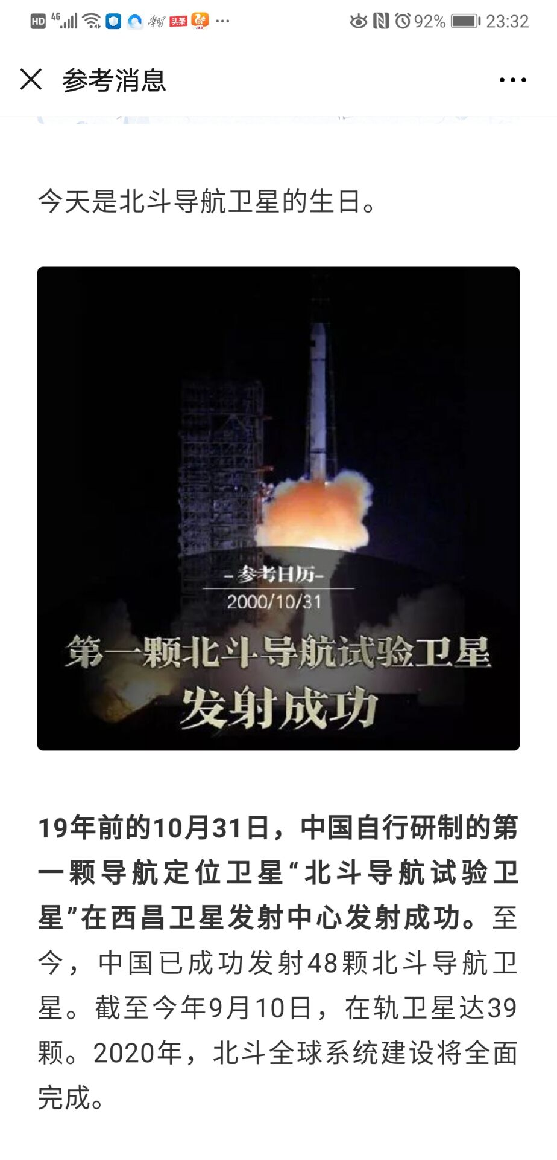

Slide 116
插播：《第三讲-无线信道补充-无线信道建模与预测技术》P13-P25
何为信道测量？
使用专用测量系统，去除系统自身影响，得到原始信道响应数据
关键问题
测量系统设计
测量系统校正
数据分析与处理
为什么要测量？
理想与现实的差距
举例：MIMO信道容量-独立同分布高斯信道

Slide 117
多径衰落模拟器参考文献
——可以直接调用matlab多径衰落信道函数
[1] 《无线通信原理与应用》，Theodore S.Rappaport著 蔡涛 等翻译
第5章： 5 Mobile Radio Propagation: Small-Scale Fading and Multipatipath
参考clark瑞丽衰落信道模型的仿真方法编写的matlab程序
[2] Pedro M. Crespo, Jose Jimenez, Computer Simulation of Radio Channels Using a Harmonic Decompostion Technique, IEEE Trans. on Vehicular Technology, Vol.44, No.3, August 1995
采用谐波分解技术实现无线信道计算机仿真，极大提高了仿真效率，但随机特性（尤其是二阶统计特性）有所差异；
[3] W.C.Jakes Microwave Mobile Communication. New York: IEEE Press 1974.
及其改进模型：
C. Xiao Second-order statistical properties of the WSS Jakes fading channel simulator, IEEE Trans. Commun., Vol.50, No.9, pp.888-891, June 2002.

Slide 118
Clark模型
Jakes模型

Slide 119
宽带无线多径衰落信道模拟器

Slide 120
谢 谢！

